Slide 1

Estacionamento Inteligente
Filipi Biazoto
Jean Pasquini

Slide 2

Acompanhe no seu dispositivo móvel

Slide 3
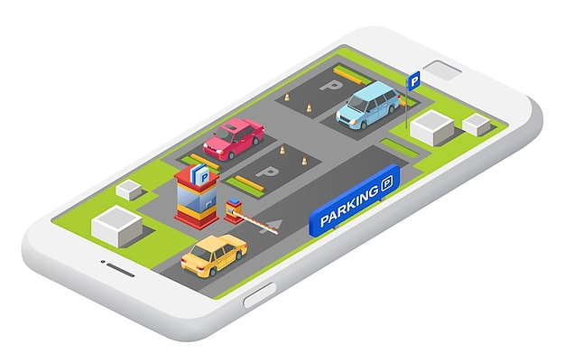
Estacionamento Inteligente
- Otimizar a ocupação de vagas, facilitar para os motoristas e reduzir o tempo de busca.
Ideia

Slide 4
Construção do objetivo
Detecção de Vagas
- Sensor de obstáculos detecta vagas
Sinalização Visual
- Leds sinalizam vagas disponíveis
Controle de Clientes
- Gestão aprimorada com display
Segurança
- Servo motor bloqueia passagem
Redução de tempo
- Sinalização de local cheio

Slide 5
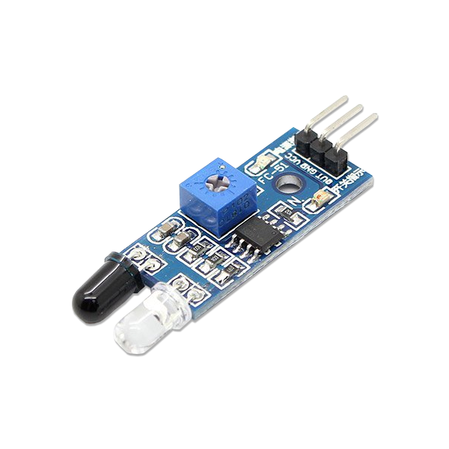
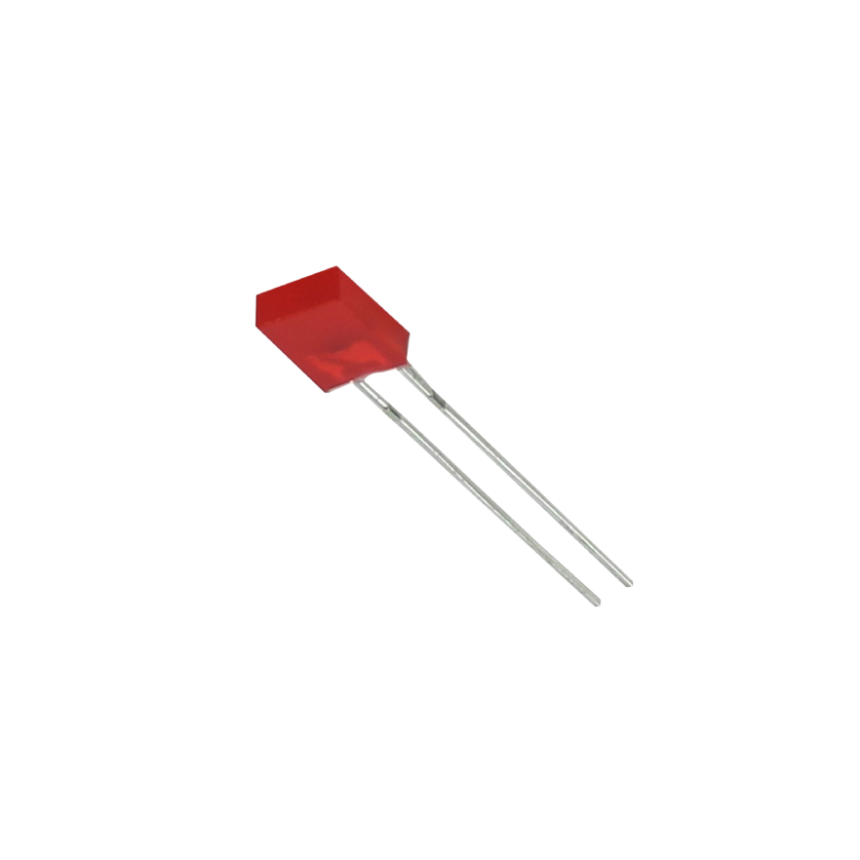
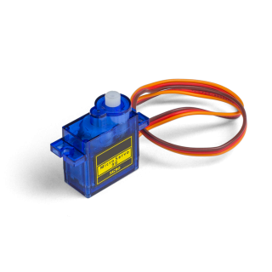
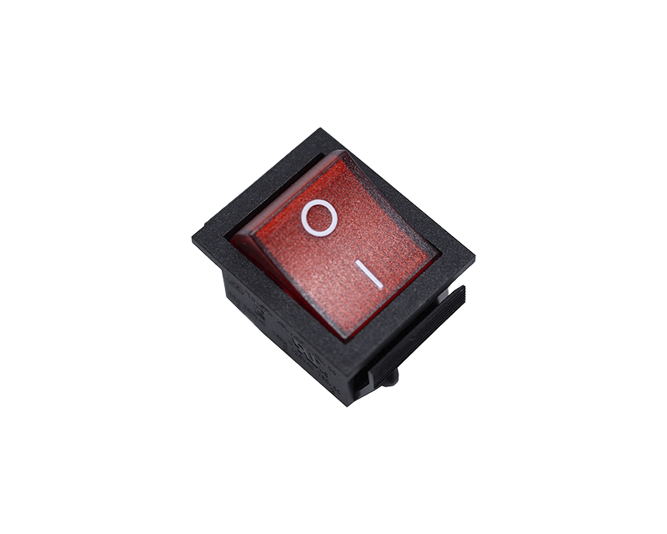
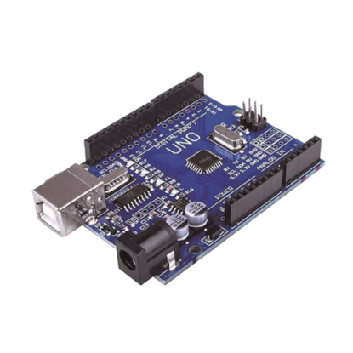
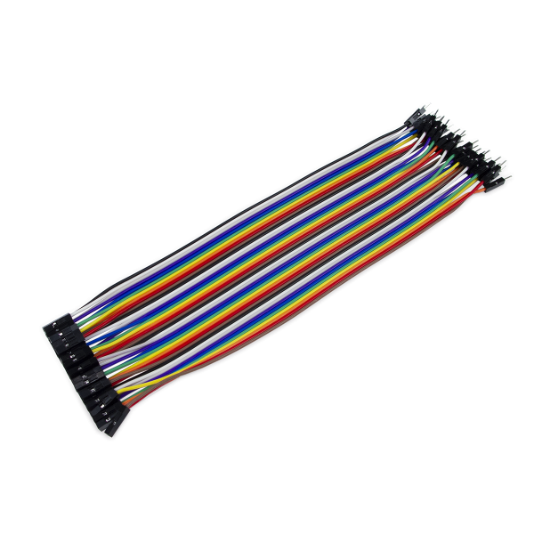
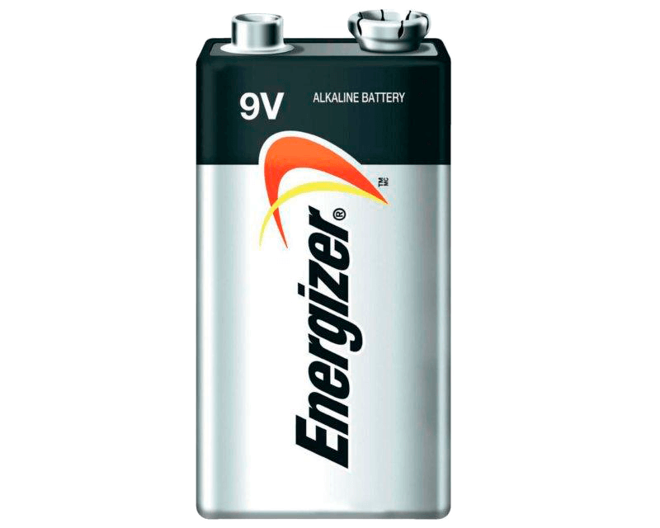
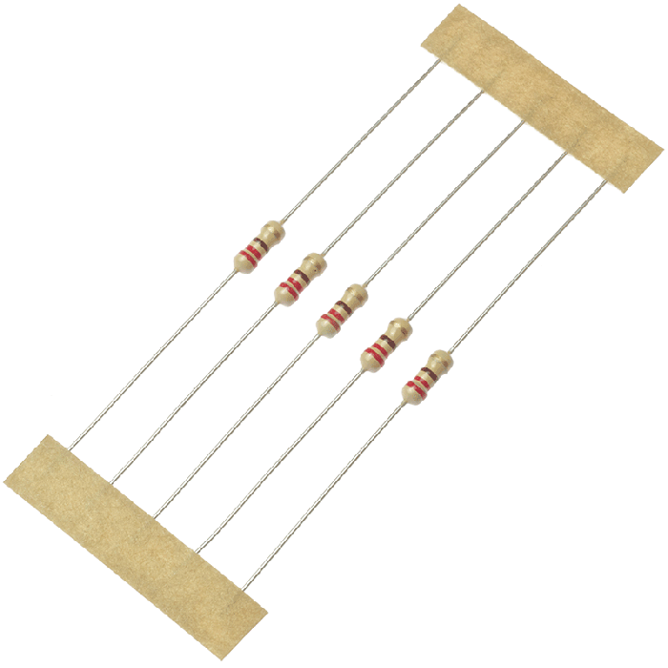
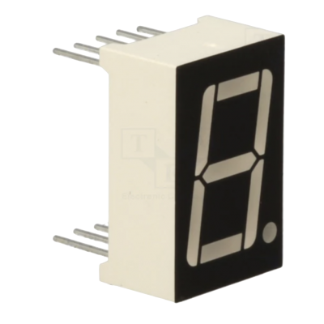
01
05
01
LED
Resistores
08
02
02
06
Switch
Bateria 12v
07
03
03
07
Jumpers
Servo Motor
06
04
04
08
Display de 7 Segmentos
Sensor de Obstáculos
05

Slide 6
Divisão Maquete
Loja
Circuito
Portaria
Estacionamento

Slide 7
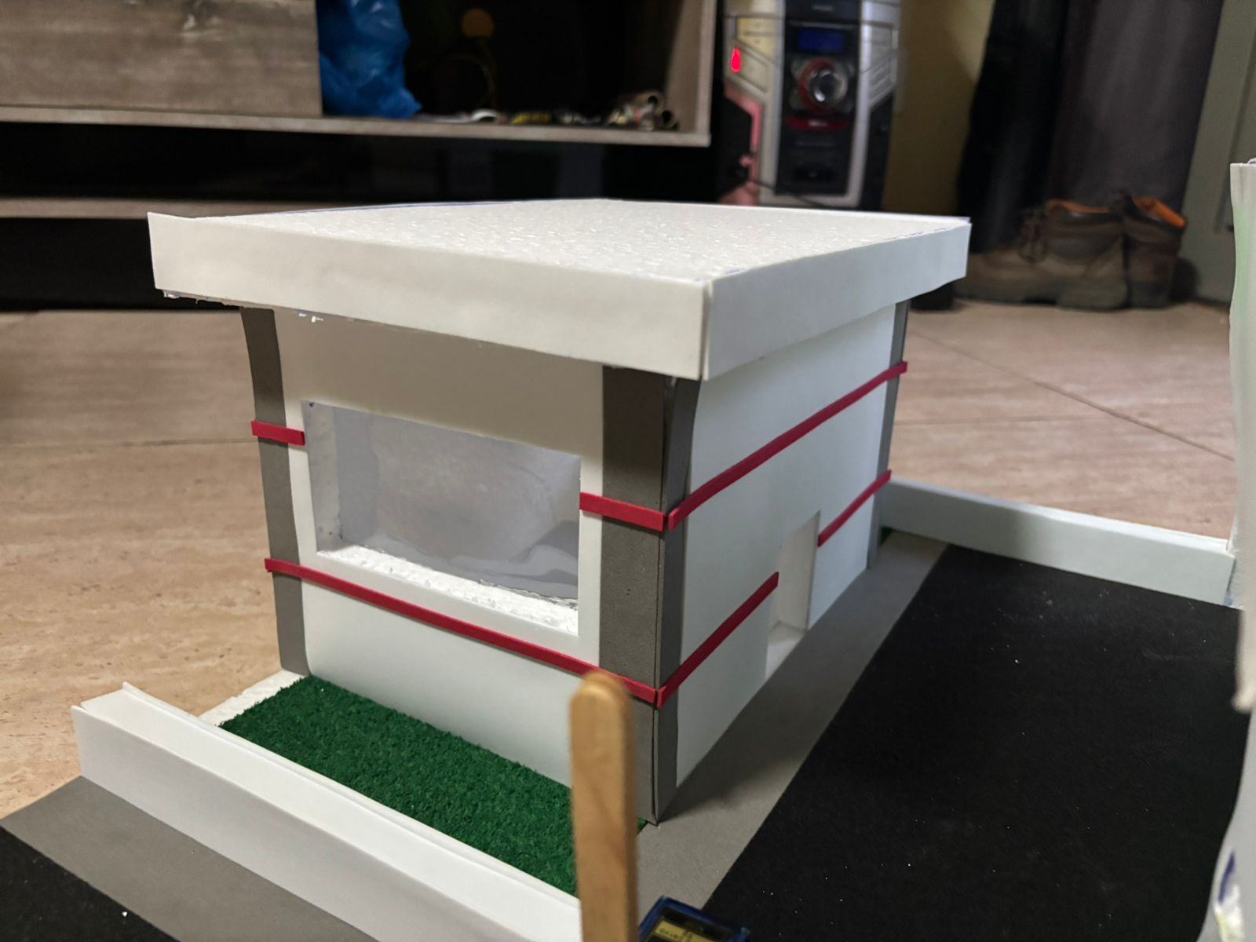

Slide 8
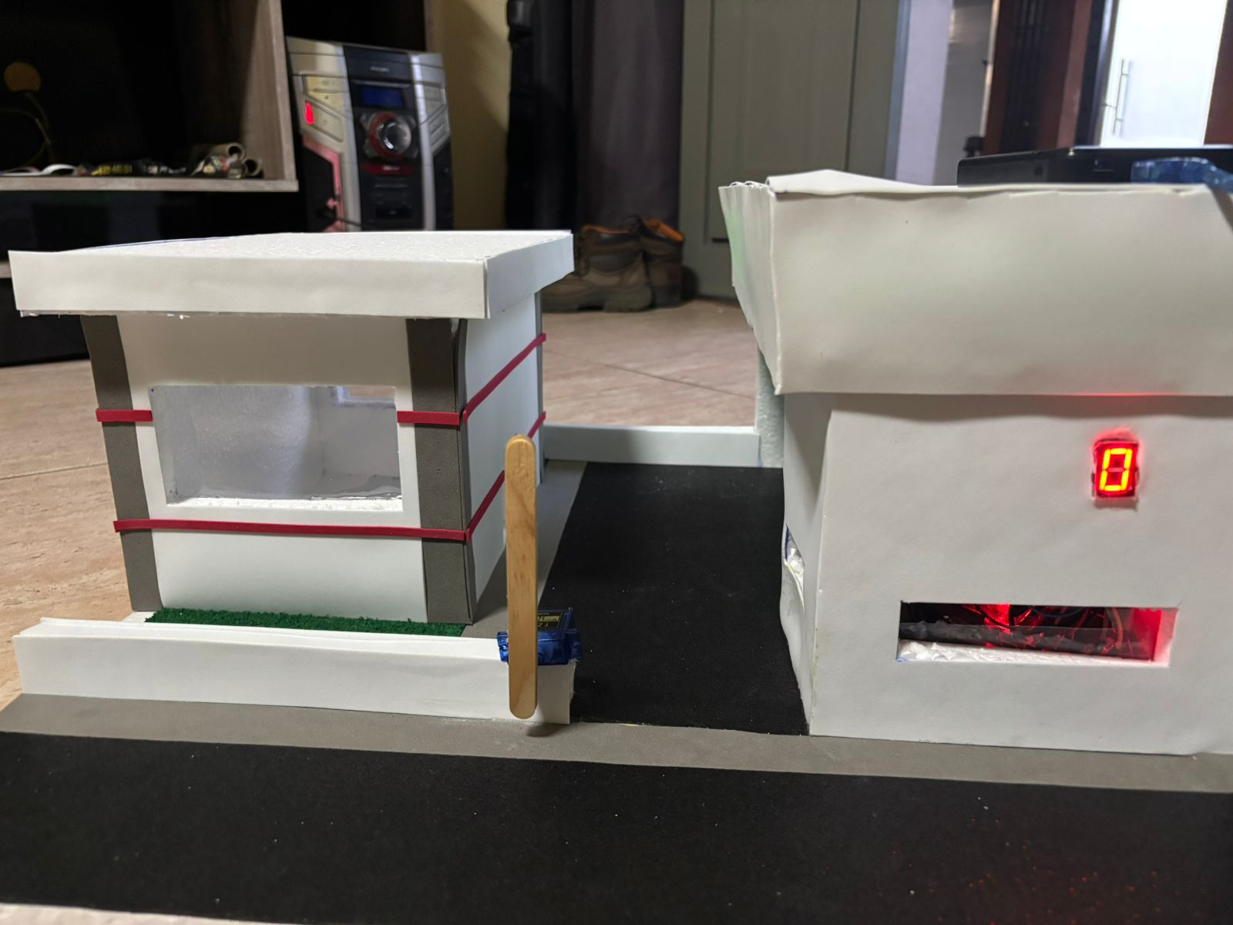

Slide 9
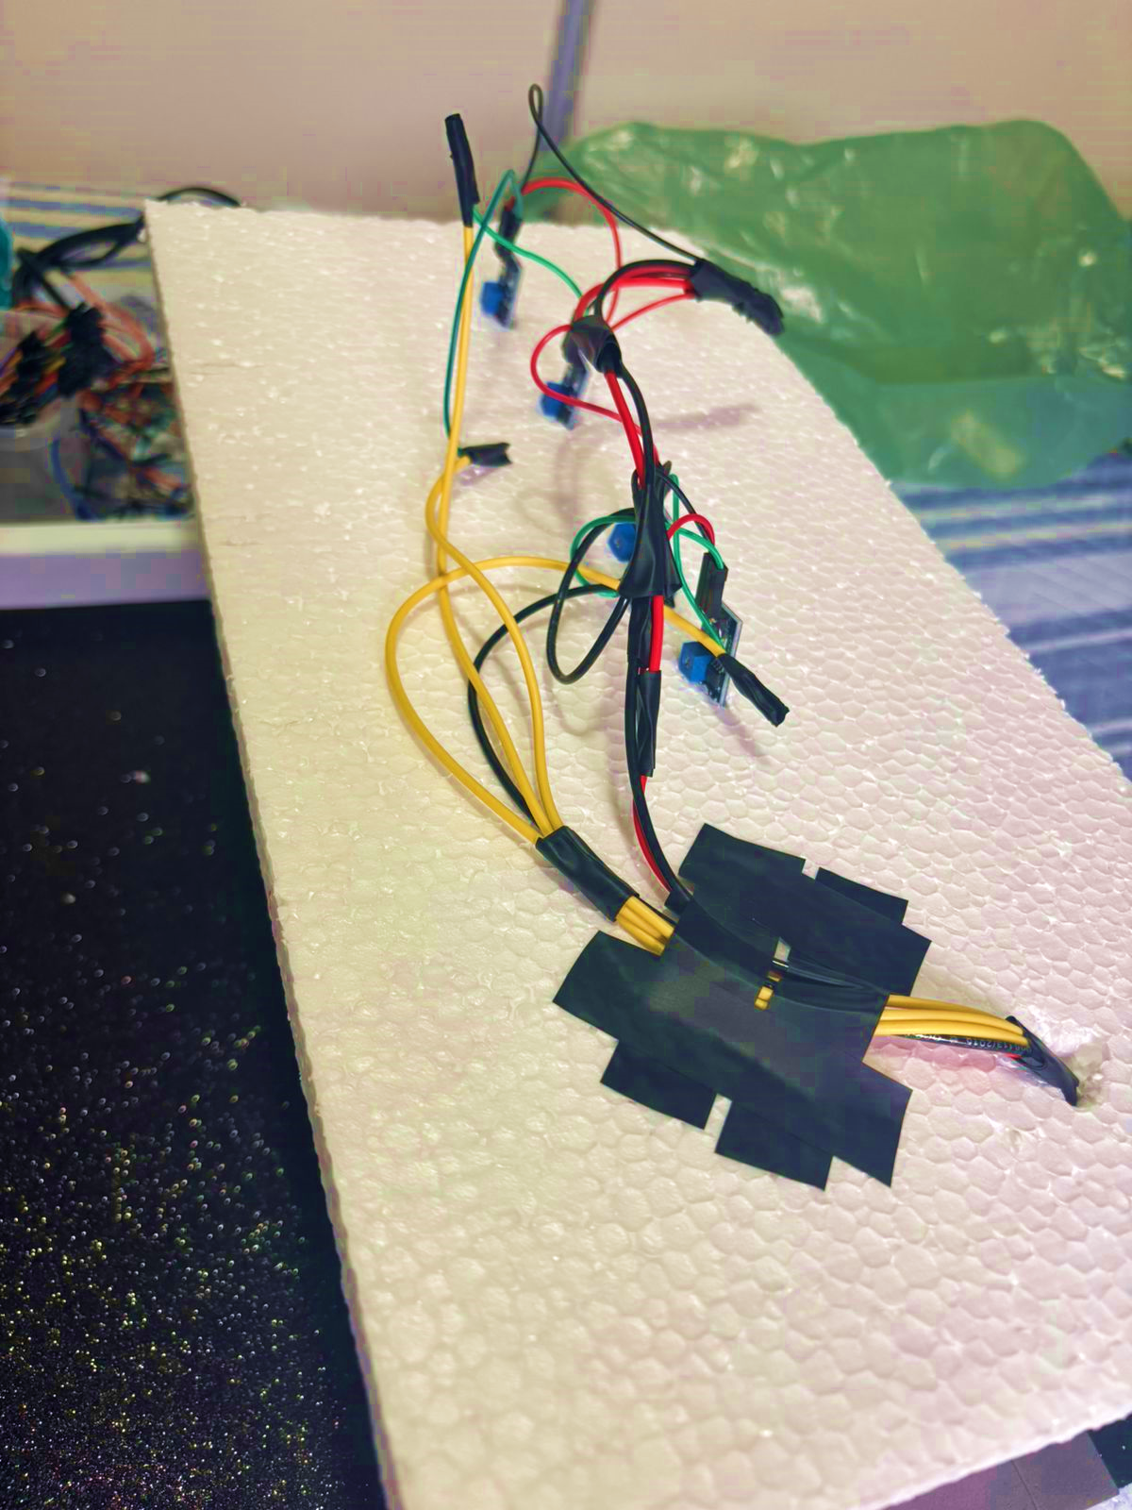
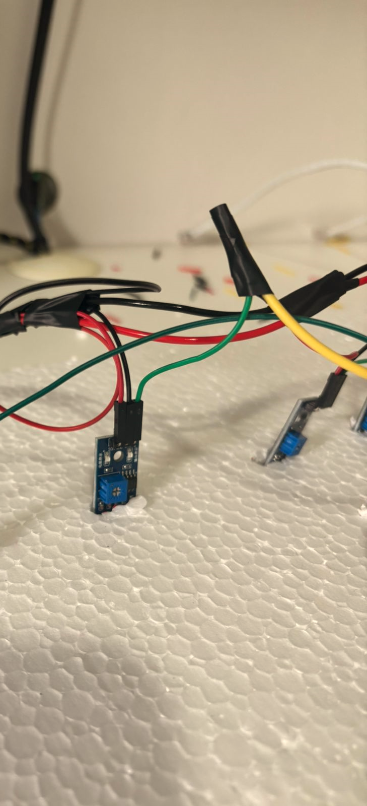
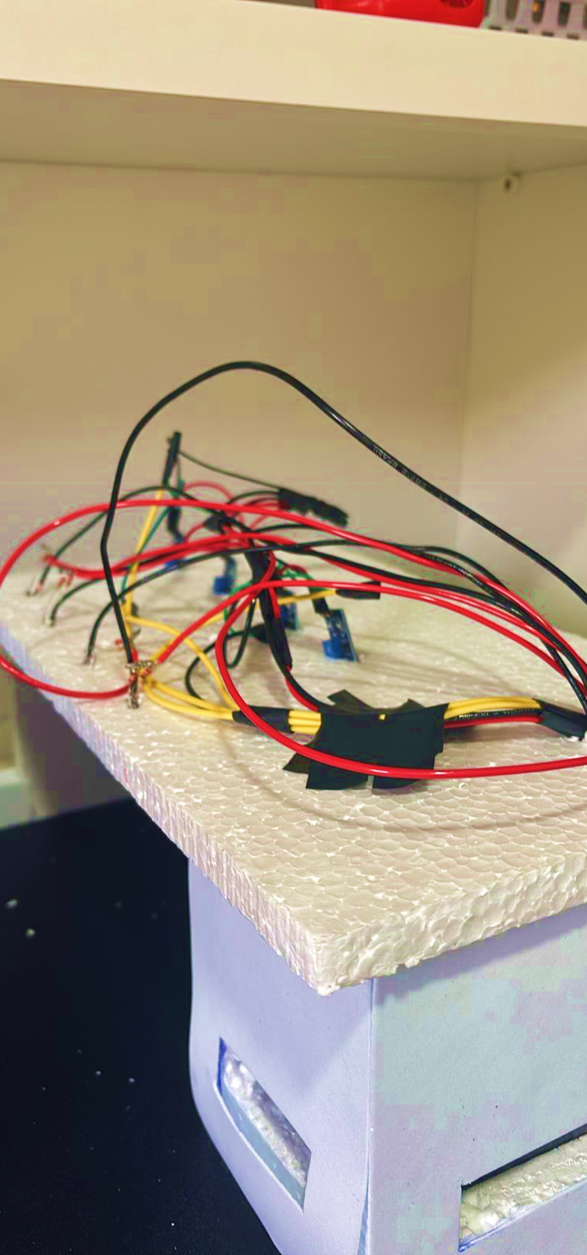

Slide 10
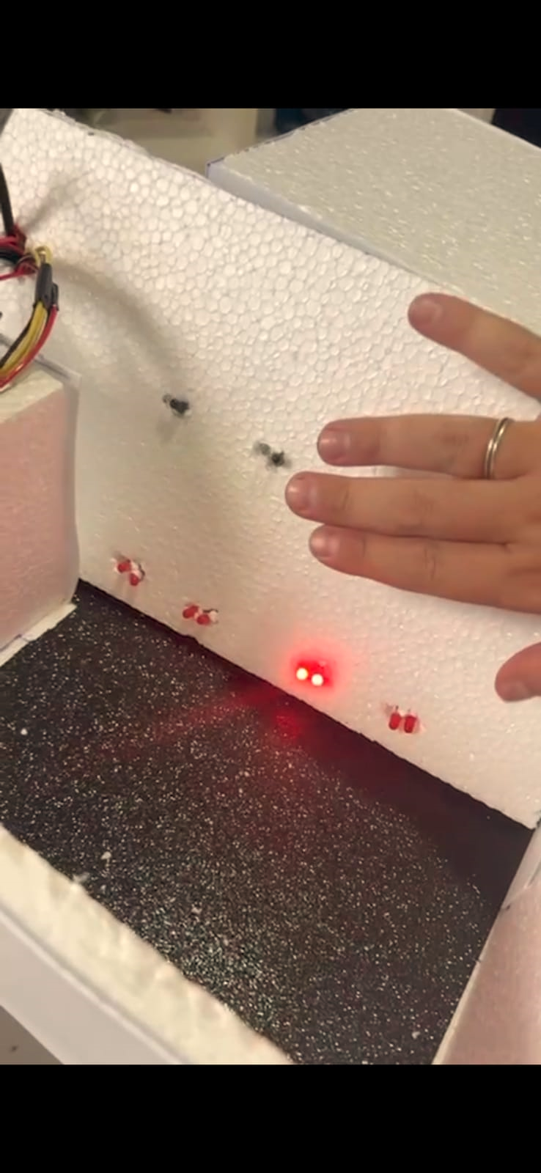
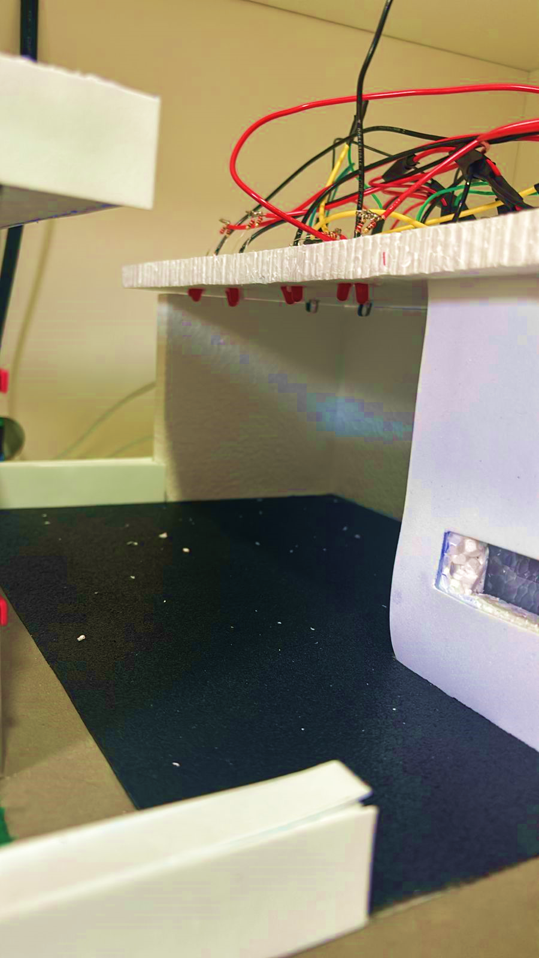

Slide 11

Circuito
Passagem
Sinalização
Afiação pelo teto e subsolo.
Caso ocupado: Luz acessa.
Caso vazio:
Luz apagada.
Arduino
Checagem
Passagem
Localizado na portaria da maquete.
Sensor identifica se há ocupação.
Caso N/A vagas:
Portaria se fecha
Caso há vagas:
Portaria aberta.

Slide 12

Código
Identificar Saídas
Identificar Entradas
Programar quais pinos são saídas
Programar quais pinos são saídas
Ligar Led
Desligar Led
Se sensor de obstáculo é interrompido sua conexão
Se sensor de obstáculo não perdeu conexão
Abrir Cancela
Fechar Cancela
Se pelo menos uma saída de led não há sinal
Se todas saídas de led estão com sinais

Slide 13
Projeto Final
Maquete
Isopor 2/1,5 cm
EVA
Cola-Quente
Cola-Isopor
Plástico
Carro de brinquedo
Circuito
Arduino Uno
Led
Sensor de obstáculos
Servo Motor
Switch
Bateria 12v
Jumpers
Resistor 220
Display 7 Segmentos
PowerBank

Slide 14
Melhorias
Alternativas
Integração
Ampliar para reconhecer cargas e outros automôveis
Integrar com ML ou softwares com multiplas ações
Otimização
Tela de vagas
Contabilizar a passagem na cancela.
Tela onde identifica vagas disponíveis.

Slide 15
Conclusão

Slide 16
Referências
Arduino. (2023). Documentação Oficial Arduino. Recuperado de https://www.arduino.cc.
Santos, A. F. & Oliveira, M. R. (2021). Sistemas de Automação Aplicados ao Controle de Estacionamentos. São Paulo: Editora Tech.
Júnior, F. S. (2022). Internet das Coisas e Automação: Aplicações Práticas em Projetos Simples. Rio de Janeiro: Editora IOT.

Slide 17





Jean Pasquini
Filipi Biazoto
JeanPasquini
filipibiazoto
@https.pasquini
@filipibiazoto
jeanpasquini
filipibiazoto

